Slide 1
BIENVENIDOS
Clase Nº1 de Educación Física
Profesor Bernardo Valenzuela
Valor del mes: TOLERANCIA
UNIDAD III
JUEGOS PREDEPORTIVOS
4ºA

Slide 2
Reglas de cada clase
1.-Mantener micrófonos apagados.
2.-Si tienes problemas de conexión apaga tu cámara pero permanece en la clase.
3.-Preguntas y dudas a través del chat.
4.-La clase tiene una duración máxima de una hora.

Slide 3
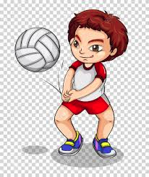
No olvidar...
Consejos para ti:
Organiza un espacio del hogar
para trabajar sin distraerte.
Antes de comenzar a trabajar
asegúrate de lavar tus manos
y de tener todo lo necesario:
libros, cuadernos, lápices,
goma, etc.
Lo ideal es realizar tu actividad
sentado y apoyado en una mesa.

Slide 4
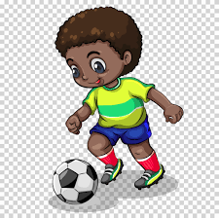
Objetivo de aprendizaje (OA)
06: Ejecutar actividades físicas de intensidad moderada a vigorosa que desarrollen la condición física por medio de la práctica de ejercicios de resistencia cardiovascular, fuerza, flexibilidad y velocidad, mejorando sus resultados personales.

Slide 5
OA:Ejecutar actividades físicas de intensidad moderada a vigorosa que desarrollen la condición física por medio de la práctica de ejercicios de resistencia cardiovascular, fuerza, flexibilidad y velocidad, mejorando sus resultados personales.
JUEGOS PREDEPORTIVOS
¿Qué es un juego?

Slide 6
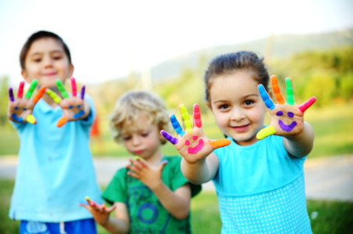
OA:Ejecutar actividades físicas de intensidad moderada a vigorosa que desarrollen la condición física por medio de la práctica de ejercicios de resistencia cardiovascular, fuerza, flexibilidad y velocidad, mejorando sus resultados personales.
Qué son los juegos pre deportivos? Para adentrarnos en lo que significa, lo primero que haremos será comprender el significado de juego. Un juego es una actividad donde participan uno o más jugadores, y la principal idea no es competir o ganar, si no divertirse y compartir con personas que queremos.

Slide 7
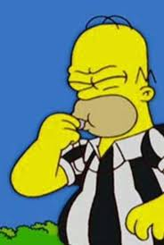
OA:Ejecutar actividades físicas de intensidad moderada a vigorosa que desarrollen la condición física por medio de la práctica de ejercicios de resistencia cardiovascular, fuerza, flexibilidad y velocidad, mejorando sus resultados personales.
Un juego puede:
- Tener reglas
- Arbitro o juez
- Tiempo máximo o mínimo de duración.
- Campo de juego o cancha.

Slide 8
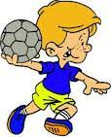
OA:Ejecutar actividades físicas de intensidad moderada a vigorosa que desarrollen la condición física por medio de la práctica de ejercicios de resistencia cardiovascular, fuerza, flexibilidad y velocidad, mejorando sus resultados personales.
Entonces, qué son los juegos predeportivos?
Son aquellos juegos que exigen habilidades y movimientos propios de un deporte, ya sean desplazamientos, chutear un balón, lanzar este con las manos o atraparlo, etc.

Slide 9
OA:Ejecutar actividades físicas de intensidad moderada a vigorosa que desarrollen la condición física por medio de la práctica de ejercicios de resistencia cardiovascular, fuerza, flexibilidad y velocidad, mejorando sus resultados personales.
Para que sirven los juegos predeportivos?

Slide 10
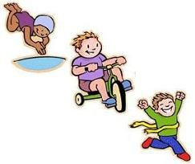
OA:Ejecutar actividades físicas de intensidad moderada a vigorosa que desarrollen la condición física por medio de la práctica de ejercicios de resistencia cardiovascular, fuerza, flexibilidad y velocidad, mejorando sus resultados personales.
La practica de los juegos predeportivos nos ayuda a prepararnos para comenzar a realizar deportes específicos como el futbol, basquetbol, etc.

Slide 11
OA:Ejecutar actividades físicas de intensidad moderada a vigorosa que desarrollen la condición física por medio de la práctica de ejercicios de resistencia cardiovascular, fuerza, flexibilidad y velocidad, mejorando sus resultados personales.
Ahora veremos 2 ejemplos de juegos predeportivos, uno igual al futbol (Medio) y otro al basquetbol (10 pases).

Slide 12
OA:Ejecutar actividades físicas de intensidad moderada a vigorosa que desarrollen la condición física por medio de la práctica de ejercicios de resistencia cardiovascular, fuerza, flexibilidad y velocidad, mejorando sus resultados personales.
Importante recordar…
1.- En los juegos puede participar 1 o más jugadores y no es necesario competir, pero si divertirnos.
2.-Los juegos y los juegos predeportivos pueden tener reglas, tiempo y espacio para jugar.
3.-Los juegos predeportivos sirven para prepararnos para practicar otros deportes, por que tienen movimientos muy parecidos al deporte real.
4.-No es necesario ganar o perder, pues el fin del juego no es ganar.

Slide 13
OA:Ejecutar actividades físicas de intensidad moderada a vigorosa que desarrollen la condición física por medio de la práctica de ejercicios de resistencia cardiovascular, fuerza, flexibilidad y velocidad, mejorando sus resultados personales.
Es muy importante jugar, pero esto no servirá de nada si no disfrutamos y no tenemos un momento alegre.
Existen juegos donde no seremos los mejores jugadores, pero tambien existen juegos en que si seremos el mejor jugador o jugadora. Por eso, es importante saber que no somos buenos para todos los juegos o deportes, pero si podemos ser muy buenos y talentosos en uno, lo importante ser ser feliz y pasar un momento alegre.

